Slide 1
Bài 63
Google Map phần 1

Slide 2
Nội dung bài học
Giới thiệu Google Map
Cách tạo Google Map Activity
Cách lấy API key từ google console
Cách cấu hình hiển thị Google Map

Slide 3
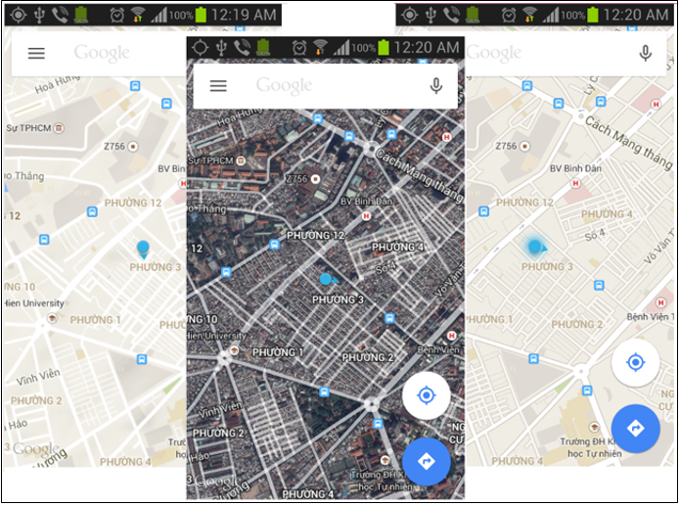
Giới thiệu Google Map

Slide 4
Giới thiệu Google Map
Google Maps Android API (GMAA) bao gồm các dữ liệu bản đồ được phát triển bởi Google Inc cho phép lập trình viên tích hợp vào các ứng dụng thông qua các phương thức được cung cấp sẵn.
GMAA hỗ trợ các thao tác với giao diện đồ họa của bản đồ bao gồm:
Vẽ biểu tượng trên bản đồ (Marker).
Đồ họa đường thẳng (Polylines).
Đồ họa hình đa giác (Polygons).
Bitmap trên bản đồ (Ground & Tile Overlay).

Slide 5
Giới thiệu Google Map
Google Maps Android API Key: chuỗi mã hóa được Google cung cấp miễn phí để quản lý và chứng thực việc truy xuất dữ liệu bản đồ trên ứng dụng (được lấy trênhttps://code.google.com/apis/console).
GMAA Key được liên kết thông qua Digital Cerfiticate (DC-Chứng thư số) và Pakage Name (Tên đóng gói) của ứng dụng.
Tạo GMAA Key bao gồm 3 bước chính như sau:
Bước 1: Truy xuất thông tin DC bằng mã SHA-1 (dùng command line hoặc từ eclipse, Android studio).
Bước 2: Đăng ký Project trong Google API Console.
Bước 3: Tích hợp Google Map Service vào Project và gửi yêu cầu cấp GGMA Key.
Android Studio đã tích hợp sẵn cách lấy API Key một cách dễ dàng

Slide 6
Giới thiệu Google Map
GoogleMap:
Kết nối đến Google Map Service.
Tải dữ liệu bản đồ theo từng mảng nhỏ (tiles).
Thể hiện dữ liệu bản đồ trên màn hình thiết bị.
Thể hiện các điều khiển giao tiếp như thu phóng, la bàn…
Xử lý các tương tác thu phóng, xoay, góc nhìn…
MapFragment: xây dựng giao diện bản đồ bằng cách xây dựng Fragment.
MapView: xây dựng giao diện bản đồ như một điều khiển và tương tác với Activity.

Slide 7
Giới thiệu Google Map
Các kiểu giao diện hiển thị bản đồ mà Google Map cung cấp:
MAP_TYPE_NORMAL
MAP_TYPE_HYBRID
MAP_TYPE_NONE
MAP_TYPE_SATELLITE
MAP_TYPE_TERRAIN
Các kiểu này ta có thể dùng coding để thay đổi kiểu hiển thị thông qua hàm : setMapType(int)

Slide 8
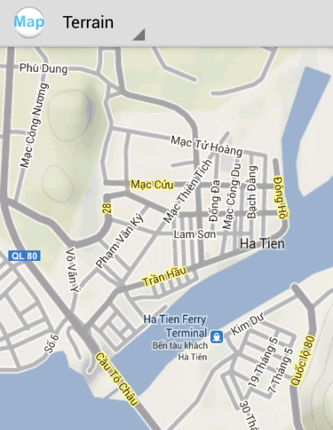
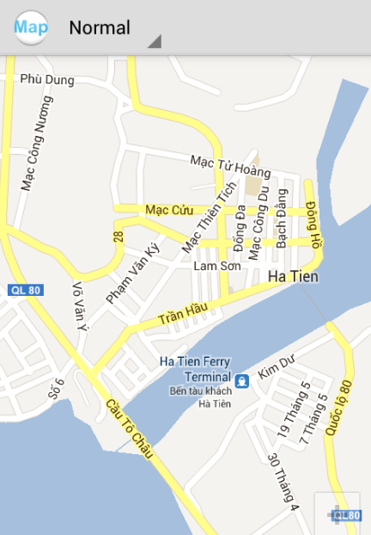
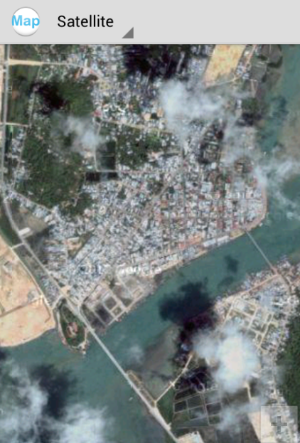
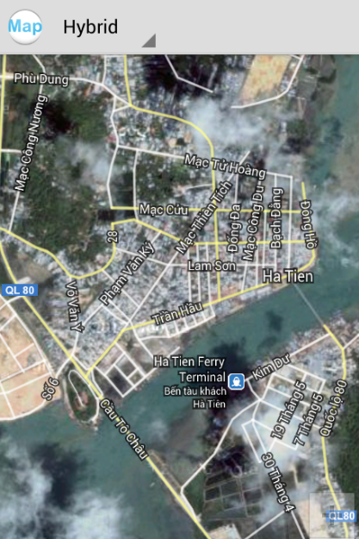
Giới thiệu Google Map

Slide 9
Giới thiệu Google Map
Ta có thể thiết lập các giá trị ban đầu và điều khiển cho GoogleMap bao gồm:
Góc nhìn (Camera)
Thu phóng (zoom)
Chuyển điểm (location)
Xoay (bearing)
Góc nghiêng (titl)
La bàn và điều khiển thu phóng.
Các điều khiển cử chỉ trên bản đồ.

Slide 10
Giới thiệu Google Map
Thiết lập Đồ họa trên Google Map:
-Lớp Marker:
Lớp này được xây dựng sẵn cho việc sử dụng định vị tọa độ trên bản đồ, hiển thị thông tin địa điểm và tương tác với người dùng
LatLng topica = new LatLng(10.770085, 106.670733);
MarkerOptions option=new MarkerOptions();
option.position(topica);
option.title(“Tổ hợp công nghệ giáo dục Topica").snippet(“Triệu người nâng trí tuệ");
option.icon(BitmapDescriptorFactory.defaultMarker(BitmapDescriptorFactory.HUE_AZURE));
option.alpha(0.8f);
option.rotation(90);
Marker maker = map.addMarker(option);
maker.showInfoWindow();
map.moveCamera(CameraUpdateFactory.newLatLngZoom(topica, 15));

Slide 11
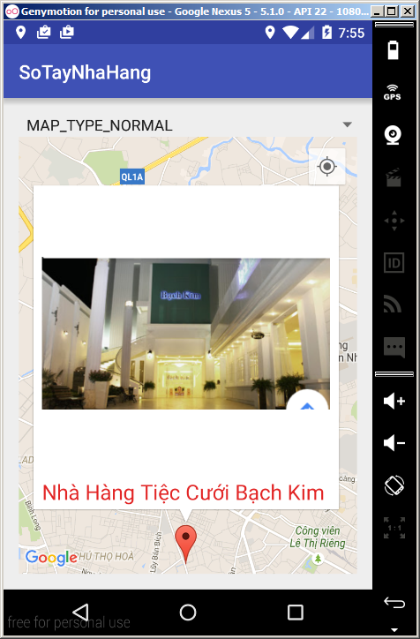
Giới thiệu Google Map
Thiết lập Đồ họa trên Google Map:
InfoWindow: được thể hiện phía trên đối tượng Marker thể hiện các thông tin cần thiết về vị trí đang định vị.
Chỉ một đối tượng InfoWindow hiển thị ở một thời điểm và có thể điều khiển thông qua hai phương thức:
showInfoWindow()
hideInfoWindow()
Để tùy chỉnh InfoWindow trong lớp GoogleMap hỗ trợ giao diện InfoWindowAdapter bao gồm 2 phương thức:
getInfoWindow(Marker)
getInfoContents(Marker)
Ta gọi phương thức setInfoWindowAdapter để thiết lập InfoWindow cho đối tượng GoogleMap

Slide 12
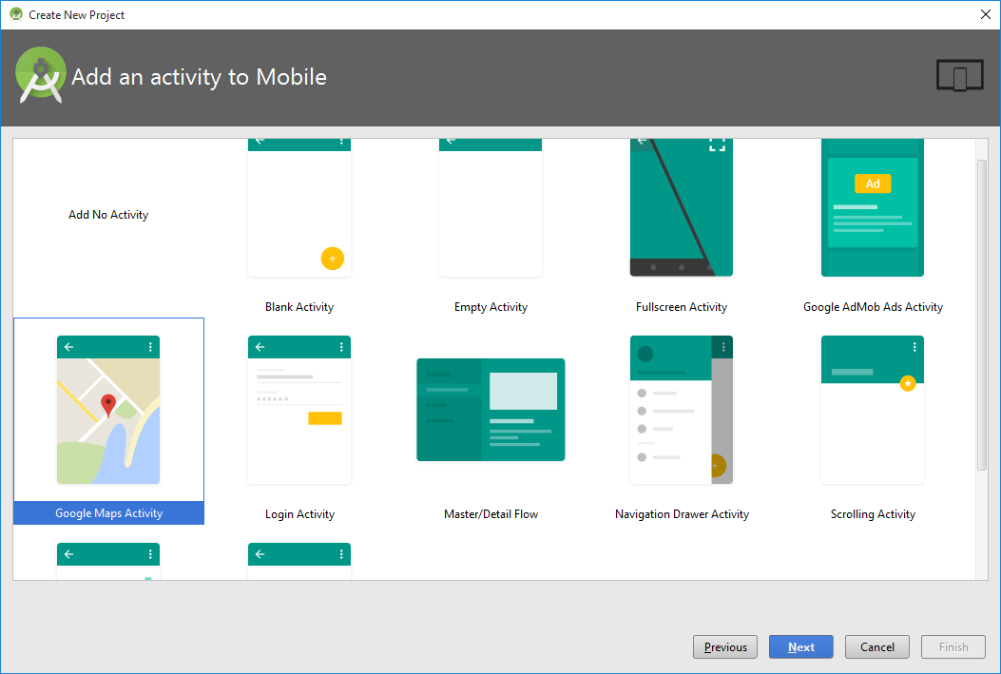
Cách tạo Google Map Activity

Slide 13
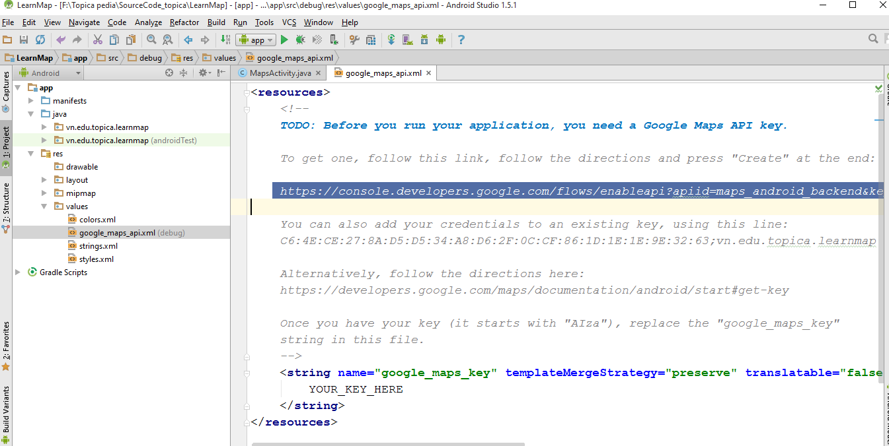
Cách lấy API Key

Slide 14
Cách hiện thị Google Map
Nếu là Máy Thật: Máy phải có Google Play Service và có internet
Nếu là máy ảo Genymotion (hướng dẫn trên blog):
https://duythanhcse.wordpress.com/2015/09/13/bai-67-cai-dat-google-play-service-cho-may-ao-genymotion/

Slide 15


END

